Slide 1
昇腾AI计算平台CANN

Slide 2
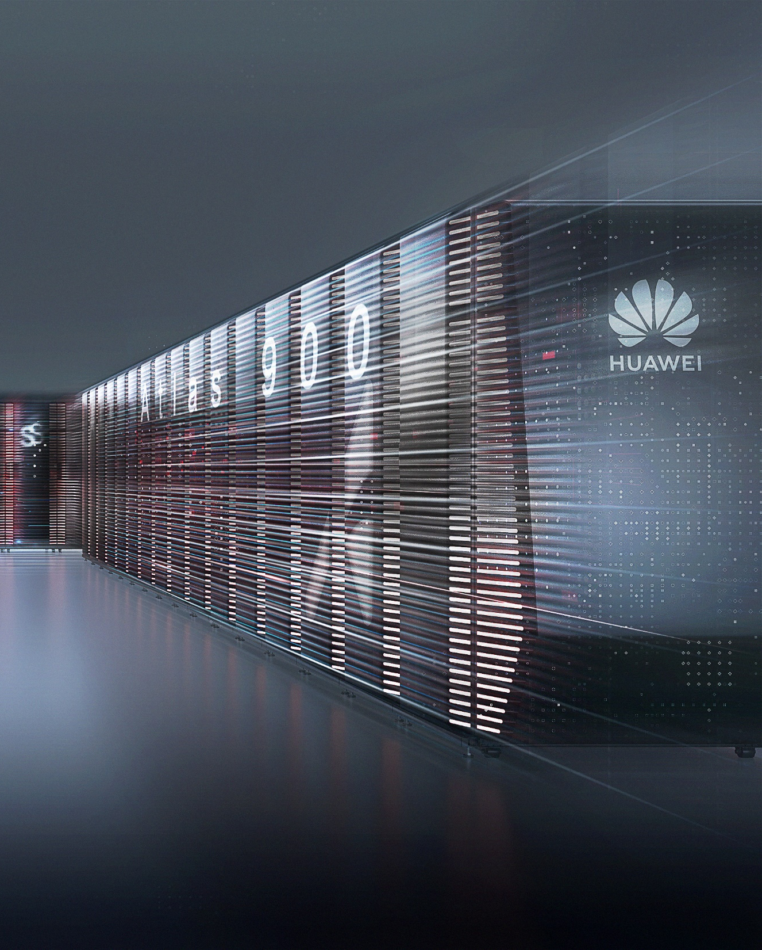

目 录
TABLE OF CONTENTS
华为AI全栈解决方案
昇腾AI处理器架构简介
昇腾AI计算平台CANN介绍

Slide 3


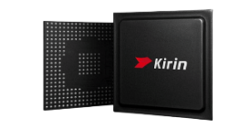
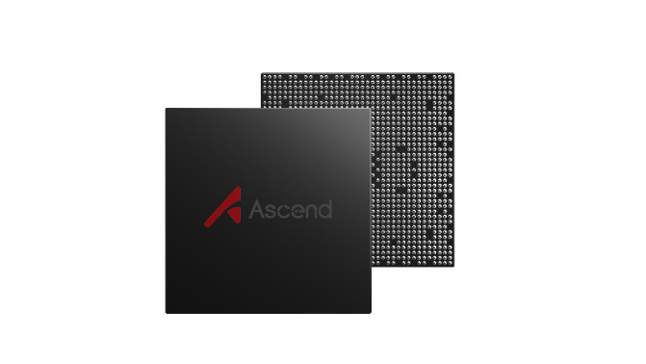

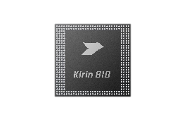
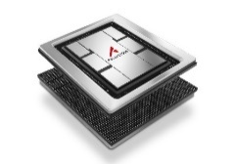

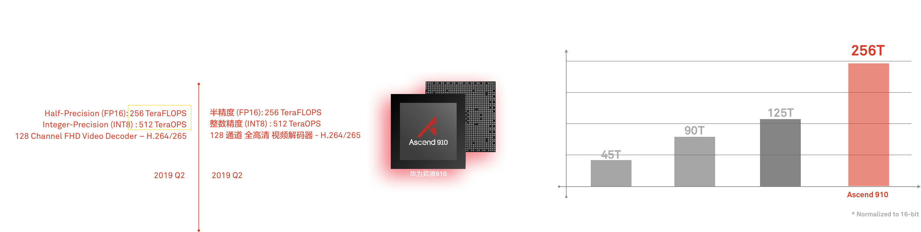
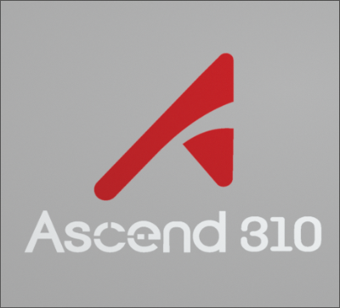
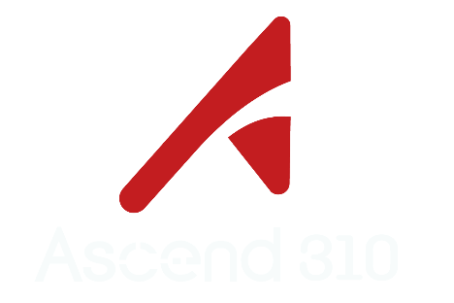
华为AI全栈解决方案
HiAI Service
General APIs
Advanced APIs
Pre-integrated Solutions
应用使能
ModelArts
全流程服务，分层API和预集成方案
HiAI Engine
端、边、云独立协同的统一训练和推理框架
AI框架
MindSpore
TensorFlow
PyTorch
PaddlePaddle
…
降低核心代码量20%,效率提升50%以上
计算加速库、芯片算子库和高度自动化的算子开发工具
芯片使能
CANN*
Compute Architecture for Neural Network
应对算子多样性，开发效率提升3倍
基于统一、可扩展架构的系列化AI IP和芯片
芯片
终端设备
边缘计算
云服务
Nano – Tiny – Lite - Mini
Mini / Multi-Mini
Ascend
Ascend Max
20 MOPS ~ 20 TOPS 1mW ~ 10W
10~100 TOPS 3~100W
200+ TOPS 200W+
耳机、手机、便携机、摄像头、TV、VR…
汽车、边缘计算服务器…
数据中心…
Hi3796C
Notes:
华为提供开放的AI解决方案，使能差异化特性。
基于统一、可扩展的达芬奇AI芯片架构，可覆盖从终端设备、边缘计算到云服务的全场景，提供从20MPOS到200TOPS的不同算力。
除了AI芯片，华为还提供全栈解决方案：
芯片算子库和自动化算子开发工具CANN，应对不断增长的算子多样性，提升开发效率提升3倍；
MindSpore训练和推理框架，降低核心代码量20%，效率整体提升50%以上；
以及ModelArts提供分层API和预集成，使能应用的全流程服务。
这里只是整体架构，接下来我们会针对这4层做详细介绍。

Slide 4
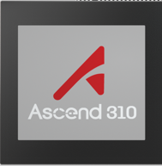

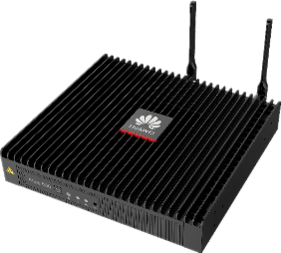
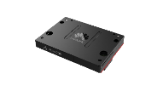
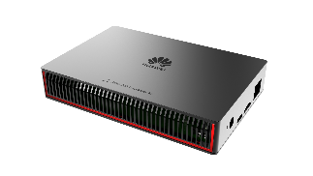
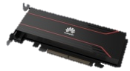



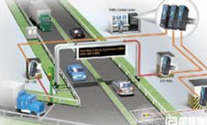
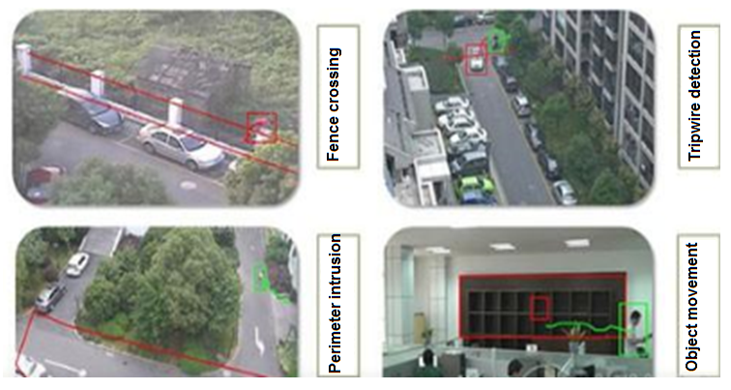
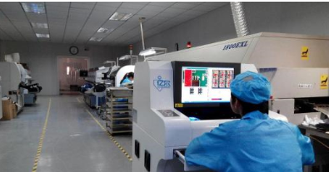


基于昇腾AI处理器的产品形态
昇腾310
X 1
X 1
X 4
X 1
AI基础设施
Atlas 200(加速模块)
Atlas 200DK(开发者套件)
Atlas 300(PCIE加速卡)
Atlas 500(智能小站)
16TOPS INT8 @ 9.5W
16路高清视频实时分析
4GB/8GB内存 | PCIe 3.0 x 4接口
工作温度：-25℃～+80℃
尺寸：52 x 38 x 10.2 mm
16TOPS INT8 @ 24W
1*USB type-C | 2* CCM接口 | 1*GE网口 | 1* SD卡插槽
8GB内存
工作温度：0℃～45℃
尺寸：125 × 80 × 24 mm
64TOPS INT8 @ 67W
64路高清视频实时分析
32GB内存 | 204.8GB/s内存带宽
PCIe 3.0 x16，半高半长卡
16 TOPS INT8 @ 25-40W
支持WiFi & LTE
16路高清视频实时分析
无风扇设计 | –40°C 至 +70°C | TEC散热技术
平安城市
(人脸识别/车牌识别)
视频分析 | OCR | 语音识别 |
精准营销 | 医疗影像分析
智慧交通
(信号灯优化/智能导流)
智慧安监
(越界检测/合规检测/看守所）
应用场景
智能制造
(智能质检/柔性制造)
智能看护
(幼儿园/老人院)
无人零售
(无人货柜/智慧门店)

Slide 5
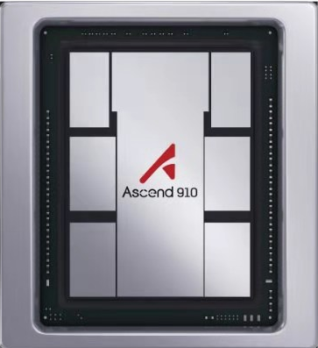


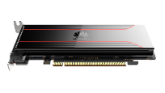
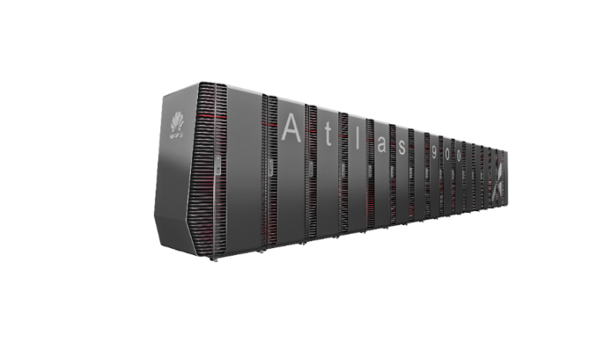
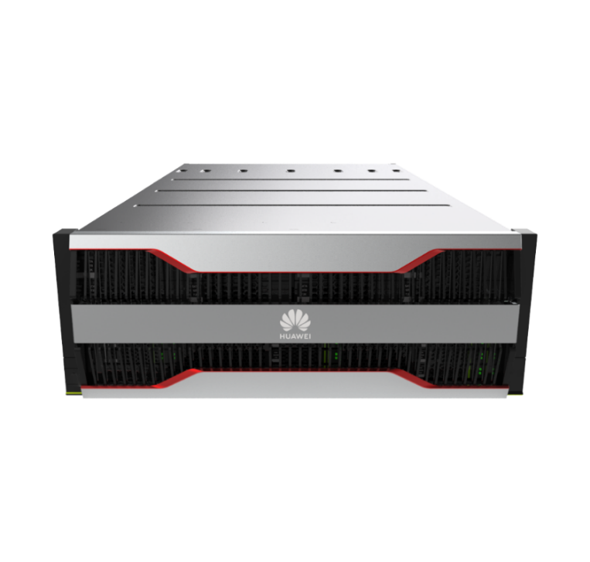
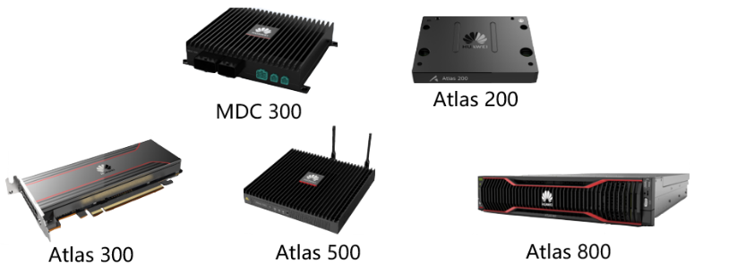



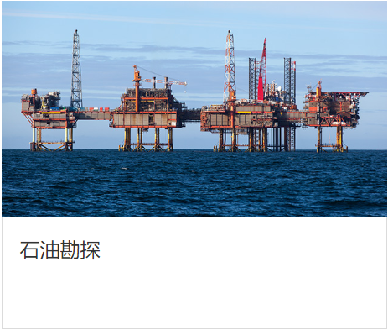
基于昇腾AI处理器的产品形态
昇腾310
昇腾910
鲲鹏920 or x86
X 8 +
X 2
X 8 +
X 4
X n
AI解决方案
Atlas 800 AI服务器(推理平台)
Atlas 800 AI服务器(训练平台)
Atlas 900 AI训练集群
政府
医疗
公共安全
制 造
应用场景
OCR识别
图像识别
人脸识别
车辆识别
轨迹跟踪
智能质量检测
依托OCR识别技术，提升电子卷宗排版、归类和入卷效率，人工录入工作量减少70%。
依托肺部CT影像识别，将新冠肺炎诊断时间由传统方式的15分钟降低至2分钟，准确性提升至98%。
助力各市部署雪亮工程，3秒返回8亿张以图搜图结果
日均千万级卡口图片解析。
性能优于业界主流水平2倍以上。
AI机器视觉可应对复杂多样场景，检测精度可由传统90%提升至99%以上。

Slide 6
目 录
TABLE OF CONTENTS
华为AI全栈解决方案
昇腾AI处理器架构简介
昇腾AI计算平台CANN介绍

Slide 7
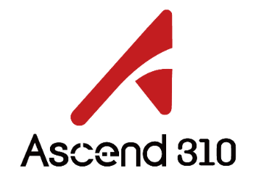
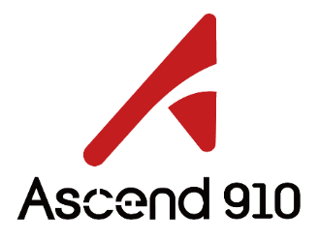
昇腾AI处理器
Ascend-Mini
架构: 达芬奇
半精度 (FP16): 11 Tera-FLOPS
整数精度 (INT8) : 22 Tera-OPS
16 通道 全高清 视频解码器 – H.264/265;
1 通道 全高清 视频编码器 – H.264/265;
最大功耗: 8W
12nm FFC
Ascend-Max
架构: 达芬奇
半精度 (FP16): 320 Tera-FLOPS
整数精度 (INT8) : 640 Tera-OPS
128 通道 全高清 视频解码器 – H.264/265;
最大功耗: 310W
7nm

Slide 8
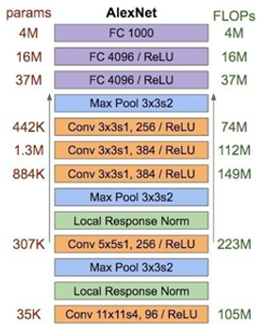
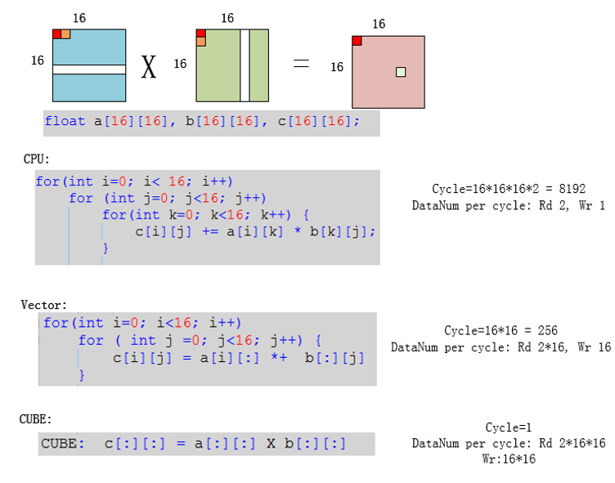
AI Core：计算单元 —— Cube Unit
算力密度高
灵活
AlexNet模型每层每秒浮点运算次数及参数数量
CNN经典模型的内存，计算量和参数数量对比
 | AlexNet | VGG16 | Inception-v3
模型内存(MB) | ＞200 | ＞500 | 90-100
参数（百万） | 60 | 138 | 23.2
计算量（百万） | 720 | 15300 | 5000
上图示例为一个矩阵a和另一个矩阵b之间的乘法运算c=a*b。
在不同的计算单元中实现该矩阵乘，其复杂度和运算效率差别很大。
从计算量角度，99%以上计算都是矩阵乘
Notes:
用通用CPU来做的话，把这样一个矩阵乘法做完，需要i*j*k个时钟周期。能否用一个时钟节拍把这个矩阵乘做完？

Slide 9
Ascend 310处理器逻辑架构(AI Inference SoC)
Ascend 310处理器的主要架构组成：
AI计算引擎（包括AI Core和AI CPU）
芯片系统控制CPU（Control CPU）
多层级的片上系统缓存（Cache）或缓冲区（Buffer）
数字视觉预处理模块（Digital Vision Pre-Processing，DVPP）等

Slide 10
目 录
TABLE OF CONTENTS
华为AI全栈解决方案
昇腾AI处理器架构简介
昇腾AI计算平台CANN介绍

Slide 11
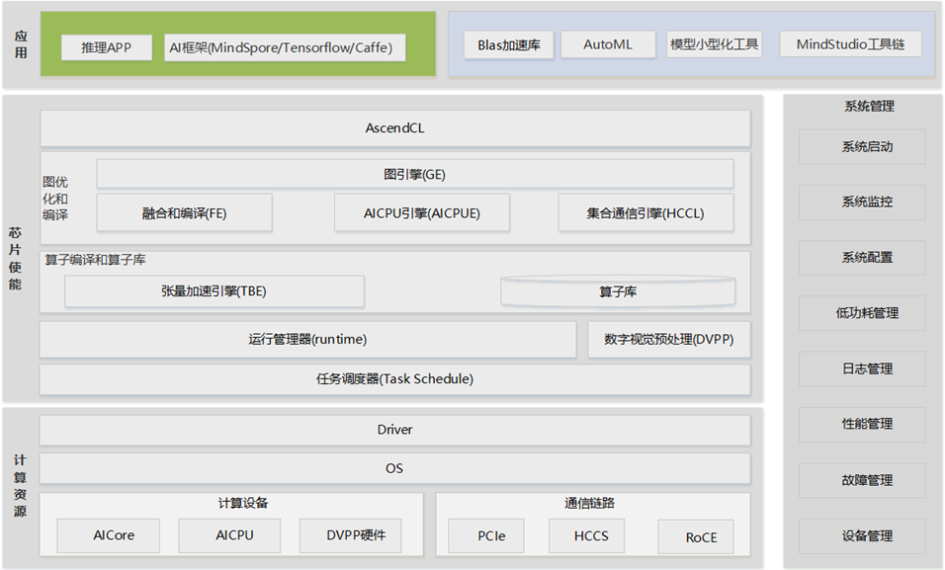
昇腾AI计算平台CANN逻辑架构
芯片使能层：实现解决方案对外能力开放，以及基于计算图的业务流的控制和运行。
AscendCL昇腾计算语言库
开放编程框架，提供Device/Context/Stream/内存等的管理、模型及算子的加载与执行、媒体数据处理、Graph管理等API库，供用户开发深度神经网络应用。
图优化和编译
统一的IR接口对接不同前端，支持TensorFlow/ Caffe/MindSpore表达的计算图的解析/优化/编译，提供对后端计算引擎最优化部署能力。
Graph Engine：图编译和运行的控制中心
Fusion Engine：管理算子融合规则
AICPU Engine：AICPU算子信息管理
HCCL：HCCL算子信息管理
算子编译和算子库
TBE：编译生成算子及算子开发工具
算子库：神经网络加速库
数字视觉预处理
实现视频编解码(VENC/VDEC)、JPEG编解码(JPEGD/E)、PNG解码(PNGD)、VPC(预处理)
执行引擎
Runtime：为神经网络的任务分配提供资源管理通道
Task Scheduler：计算图Task序列的管理和调度、执行
应用层：包括基于Ascend平台开发的各种应用，以及Ascend提供给用户进行算法开发、调优的应用类工具。
推理应用
基于AscendCL提供的API构建推理应用
AI框架
包括Tensorflow、Caffe、Mindspore以及第三方框架
模型小型化工具
实现对模型进行量化，加速模型
AutoML工具
基于MindSpore自动学习工具，根据昇腾芯片特点进行搜索生成亲和性网络，充分发挥昇腾性能
加速库
基于AscendCL构建的加速库（当前支持Blas加速库）
MindStudio
提供给开发者的集成开发环境和调试工具，可以通过MindStudio进行离线模型转换、离线推理算法应用开发调试、算法调试、自定义算子开发和调试、日志查看、性能调优、系统故障查看等
计算资源层：主要实现系统对数据的处理和对数据的运算执行。
计算设备 AI Core：执行NN类算子 AI CPU：执行CPU算子 DVPP：视频/图像编解码、预处理 | 通信链路 PCIe：芯片间或芯片与CPU间高速互联 HCCS：实现芯片间缓存一致性功能 RoCE：实现芯片内存 RDMA功能

Slide 12
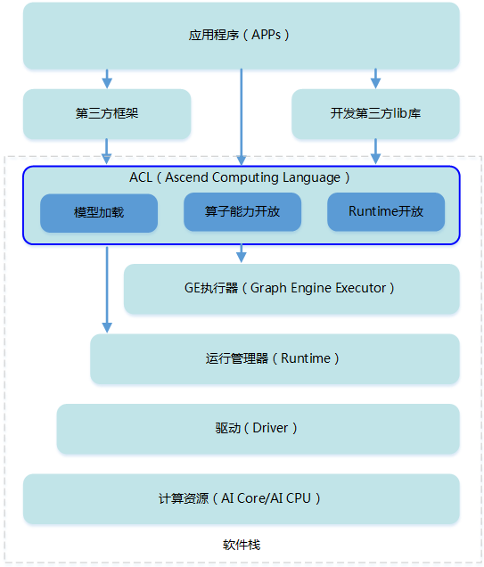
CANN平台 —— 应用开发框架AscendCL
AscendCL（Ascend Computing Language）：
提供Device管理、Context管理、Stream管理、内存管理、模型加载与执行、算子加载与执行、媒体数据处理等C++ API库供用户开发深度神经网络应用，通过加载模型推理实现目标识别、图像分类等功能。用户可以通过第三方框架调用AscendCL接口，以便使用昇腾AI处理器的计算能力；用户还可以使用AscendCL封装实现第三方lib库，以便提供昇腾AI处理器的运行管理、资源管理能力。
在运行应用时，AscendCL调用GE执行器提供的接口实现模型和算子的加载与执行、调用运行管理器的接口实现Device管理/Context管理/Stream管理/内存管理等。
AscendCL提供的是分层开放能力的管控，通过不同的组件对不同的使能部件进行对接。包含GE能力开放、算子能力开放、Runtime能力开放、Driver能力开放等。
模型加载能力开放：处理om模型加载，但接口的开放是通过AscendCL。
算子能力开放：算子能力实现在CANN中，但算子能力开放是通过AscendCL。
Runtime能力开放：处理基于stream的设备能力、内存、event等资源能力开发诉求，对app屏蔽底层实现。
Notes:
基本概念：
Host：与Device相连接的X86服务器、ARM服务器，会利用Device提供的NN（Neural-Network ）计算能力，完成业务。
Device：指安装了芯片的硬件设备，利用PCIe接口与Host侧连接，为Host提供NN计算能力。
Context：作为一个容器，管理了所有对象（包括Stream、Event、设备内存等）的生命周期。不同Context的Stream、不同Context的Event是完全隔离的，无法建立同步等待关系。
Stream：用于维护一些异步操作的执行顺序，确保按照应用程序中的代码调用顺序在Device上执行。

Slide 13
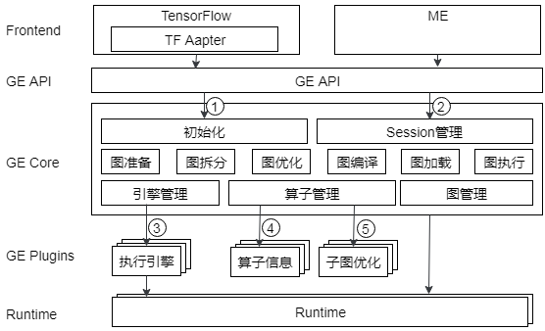
CANN平台 —— 计算图引擎GE
MindSpore
GE（Graph Engine）：
GE作为图编译和运行的控制中心，提供运行环境管理、执行引擎管理、算子库管理、子图优化管理、图操作管理和图执行控制。
GE通过统一的接口提供多前端的支持，不同的前端框架可以通过适配层完成不同格式图到GE IR Graph的转换。
GE API对外呈现GE Core中初始化、Session管理模块的接口，支持运行环境初始化，Session创建、销毁，图添加执行。
GE Core从上往下，共分为三层，分别是执行控制层、业务功能层、数据管理层。
执行控制层，提供API接口实现逻辑的控制，通过Runtime、业务功能模块、数据管理模块的接口，完成功能的实现。
业务功能层，为图执行提供最优执行引擎匹配，端到端执行路径优化，提供最低执行开销，支持不同的物理运行环境部署。
数据管理层，包含对外部插件的管理（执行引擎、算子库）及GE执行过程中需要的内部数据管理（图），对业务功能提供支持。
GE的核心功能组件：
图准备：全局优化，完成shape推导，维测类算子并行拆分。
图拆分：引擎子图切分&边界连接
图优化：引擎/部件级优化，权值格式转换，图聚合（allreduce, L2Loss）
图编译：资源分配和Task生成
图加载：将Task加载到Runtime上
图执行：在Runtime上运行Task

Slide 14
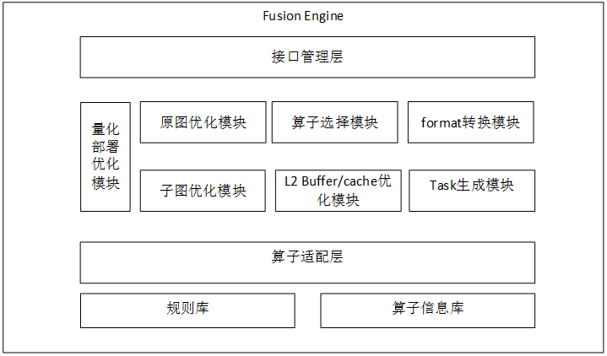
CANN平台 —— 融合引擎FE
FE（Fusion Engine）：
为了业务的编排，抽象出执行引擎FE。它是一个逻辑概念，里面分三个部件：控制引擎、计算引擎、IO引擎。每个部件中都包含有算子库。
FE定位于AI Core的数据引擎，它提供图的优化分析、管理算子融合规则、算子融合功能、算子信息库管理、使能自定义算子等功能，提供如下功能：
接口管理层：对GE提供了算子管理，优化管理，task生成等接口；
量化部署优化模块：提供INT8量化的部署优化，辅助量化工具完成对图的INT8量化处理；
原图优化模块：提供对整图的图融合处理；
算子选择模块：提供了对图上各节点优先选择aicore算子实现；
Format转换模块：提供了选择D芯片下算子实现支持的format和插入转换op的功能；
子图优化模块： 对GE拆分的aicore引擎子图进行优化处理；
L2 buffer/cache优化模块：对图上算子进行L2 buffer/cache的优化处理；
Task生成模块：提供了生成taskinfo的功能；
算子适配层：提供了适配TBE算子，自定义算子的功能；
规则库：提供了融合的规则列表；
算子信息库：提供了算子实现的信息库文件列表。
FE的功能框架，从业务层次上划分，可以分为三层：
上层是接口层，对外提供各种接口；
中间是业务层，主要是两块功能：图优化和Task生成；
底层是数据层，维护着计算引擎信息、融合规则信息和算子信息库；

Slide 15
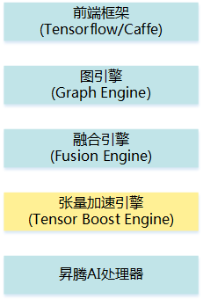
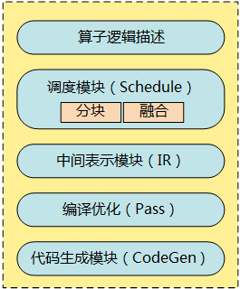
CANN平台 —— 自定义算子开发工具TBE
TBE (Tensor Boost Engine)：
提供了基于TVM框架的自定义算子开发能力，通过TBE提供的API和自定义算子编程开发界面可以完成相应神经网络算子的开发。
TBE在昇腾软件栈中的逻辑架构
TBE功能框架
前端框架：包含第三方开源框架Tensorflow、Caffe。
图引擎（Graph Engine：GE)：是基于昇腾AI处理器软件栈对不同的机器学习框架提供统一的IR接口，对接上层网络模型框架，例如Tensorflow、Caffe。主要功能包括图准备、图拆分、图优化、图编译、图加载、图执行和图管理等（此处图指网络模型拓扑图）。
融合引擎（Fusion Engine：FE）：负责对接GE和TBE算子，具备算子信息库的加载与管理、融合规则管理、原图融合和子图优化的能力。GE在子图优化阶段将子图传递给FE，FE根据算子信息库以及FE融合优化进行预编译，例如修改数据类型、插入转换算子等，该子图将再次传递给GE进行子图合并及子图优化。
张量加速引擎（TBE）：通过IR定义为GE的图推导提供必要的算子信息，通过算子信息库和融合规则为FE提供子图优化信息和TBE算子调用信息，TBE生成的二进制对接昇腾AI处理器，最终生成网络在昇腾AI处理器上的执行任务。
DSL模块：面向开发者，提供算子逻辑的编写的接口（Compute接口），使用接口来编写算子。
Schedule模块：用于描述指定shape下算子如何在昇腾AI处理器上进行切分，包括Cube类算子的切分、Vector类算子的切分，它们仍然使用的是社区提供的调度原语来描述。
IR模块：借用社区的IR来表示的，包括IR变形、AST树的维护等功能。
编译优化（Pass）：对生成的IR进行编译优化，优化的方式有双缓冲（Double Buffer）、流水线（Pipeline）同步、内存分配管理、指令映射、分块适配矩阵计算单元等。
代码生成模块（CodeGen）：CodeGen生成类C代码的临时文件，这个临时代码文件可以通过编译器生成算子的实现文件，可被网络模型直接加载调用。
Notes:
随着深度学习的广泛应用，大量的深度学习框架及深度学习硬件平台应运而生，但不同平台的神经网络模型难以在其他硬件平台便捷的运行，无法充分利用新平台的运算性能。TVM（Tensor Virtual Machine）的诞生解决了以上问题，它是一个开源深度学习编译栈，它通过统一的中间表达（Intermediate Representation）堆栈连接深度学习模型和后端硬件平台，通过统一的结构优化Schedule，可以支持CPU、GPU和特定的加速器平台和语言。

Slide 16
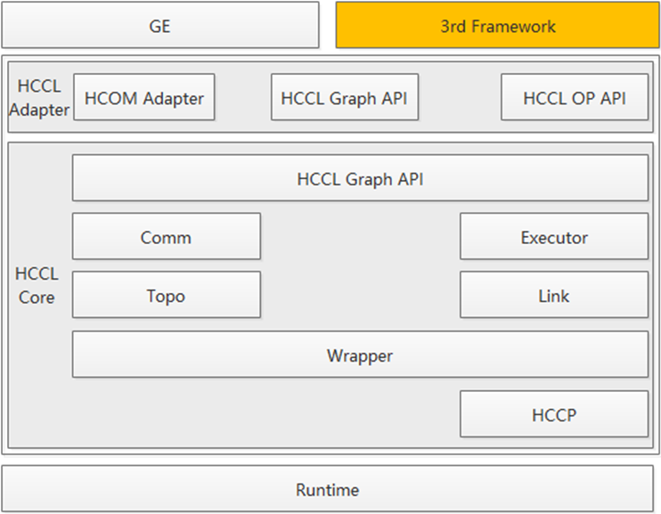
CANN平台 —— 集合通信算子库HCCL
HCCL (Huawei Collective Communication Library)：
集合通信对外提供集合通信算子，支持网卡及集群不同节点间的RoCE传输功能，为分布式训练中不同npu之间提供高效的数据传输能力。
集合通信的功能框架主要包括以下部分：
HCOM适配器：实现框架图模式新流程适配。提供初始化/算子运行时信息获取/算子编译加载/资源销毁等功能接口。
HCCL Graph API：完成图模式下集合通信操作对外接口适配，通过图引擎支持不同的框架。功能包含通信域初始化/销毁；模型绑定/解绑定；提供Allreduce/allgather/ broadcast/reduce-scatter集合通信操作。
HCCL OP API：提供单算子模式下集合通信操作功能，支持不同的框架。
HCCL Core层API算法适配：实现对外集合通信操作的分解，调用通信维护模块和操作执行模块提供的接口完成指定集合通信的功能。
Comm通信域维护模块：提供不同拓扑算法的子通信域初始化接口，用户rank到对应子通信域rank的映射接口。
Executor操作执行模块：实现集合通信操作和算法的抽象。
Link数据交互模块：实现集合通信操作过程中的数据收、发以及所需的同步接口，为子通信域提供数据通信连接实例的创建和销毁接口。
Topo模块：负责server内处理多npu的算法排序等。
Wrapper模块：实现task下发和资源(stream/mem)的封装。
HCCP模块：实现控制面的信息交互，以及NIC和RoCE相关功能。

Slide 17
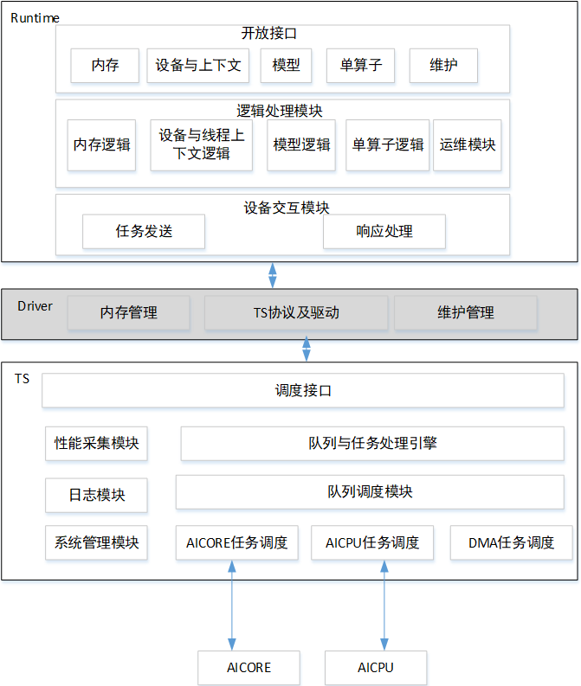
CANN平台 —— 运行时与调度Runtime&TS
Runtime：
为神经网络的任务分配提供了资源管理通道。Runtime运行在应用程序的进程空间中，为应用程序提供了存储(Memory)管理、设备(Device)管理、执行流(Stream)管理、事件(Event)管理、核(Kernel)函数执行等功能。
Task Schedule：
运行在Device侧的任务调度CPU 上，负责将Runtime分发的具体任务进一步分发到AICPU 上。它也可以通过硬件任务调度器（HWTS）把任务分配到AI Core上执行，并在执行完成后返回任务执行的结果给运行管理器。通常Task Schedule处理的主要事务有AI Core任务、AI CPU 任务、内存复制任务、事件记录任务、事件等待任务、清理维护(Maintenance)任务和性能分析(Profiling)任务。

Slide 18
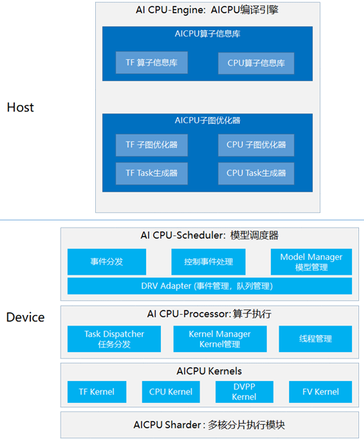
CANN平台 —— AICPU
AICPU子系统提供两大功能：
AICPU算子编译（部署在Host）
AICPU算子信息库：包括TF算子信息库支持的TF算子名称、支持的format等。
AICPU图优化器：实现TF子图优化器，将TF子图优化成单function执行，减少task中断次数，提升AICPU算子执行效率。图优化器同时包含GE IR to TF算子的配置信息，可灵活的设置GE IR 与TF 算子的映射关系。
AICPU调度执行（部署在Device）
AICPU-Scheduler：负责模型、stream等信息管理和模型状态管理；负责与TS交互控制命令，调度模型执行和结束。
AICPU-Processor：提供AICPU任务工作线程管理和Kernel注册管理。提供task分发功能，将CPU的task分发调度到各AICPU工作线程进行执行。
AICPU-Kernels：提供CPU算子，TF算子，DVPP算子，FV（短特征）算子的执行功能。
关于Host/Device的概念：
在异构计算架构中, 昇腾AI处理器与CPU通过PCIe总线连接在一起来协同工作。
Host：CPU所在位置称为主机端（Host），是指与昇腾AI处理器所在硬件设备相连的X86服务器、ARM服务器或者WindowsPC，利用昇腾AI处理器提供的NN(Neural-Network)计算能力完成业务。
Device：是指安装了昇腾AI处理器的设备，利用PCIe接口与Host连接，为Host提供NN计算能力。

Slide 19
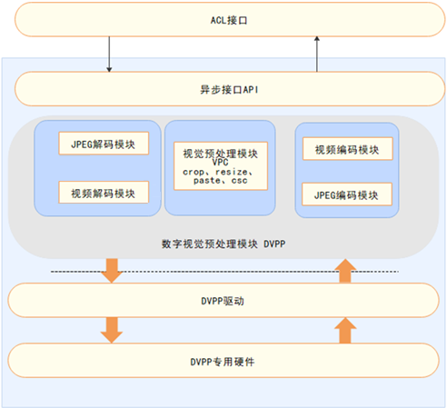
CANN平台 —— 数字视觉预处理DVPP
DVPP（Digital Vision Pre-Processing）
主要实现视频解码（VDEC）、视频编码（VENC）、JPEG编解码（JPEGD/E）、VPC（预处理）。
DVPP对外提供的接口：
视频解码（VDEC）：支持H264、H265两种视频格式的解码。
视频编码（VENC）：实现YUV/YVU420图片数据的编码，支持H264、H265两种视频格式的编码。
JPEG编码（JPEGE）：将YUV格式图片编码成.jpg图片，支持YUV422 Packed、YUV420SP（NV12,NV21）。
JPEG解码（JPEGD）：实现.jpg、.jpeg、.JPG、.JPEG图片的解码，对于硬件不支持的格式，会使用软件解码。
VPC(Vision Preprocessing Core)：支持的功能有：抠图、缩放、叠加、黏贴、格式转换功能。

Slide 20
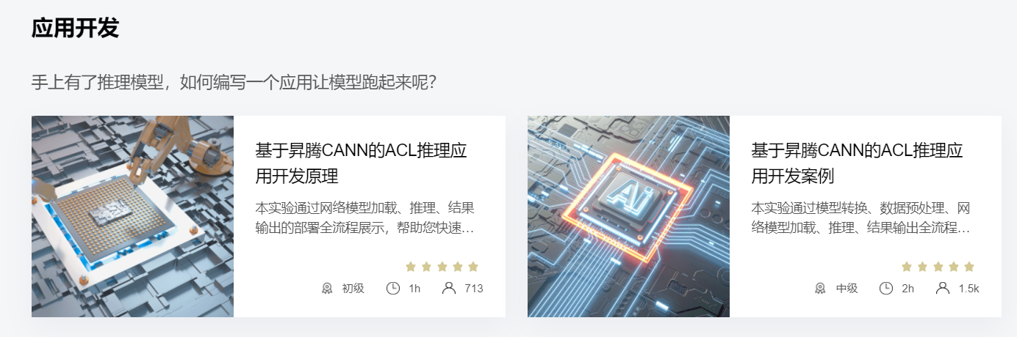
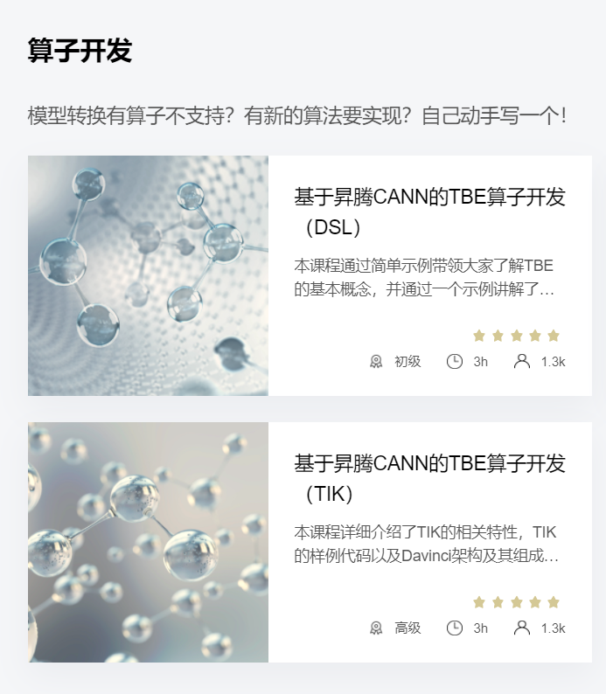
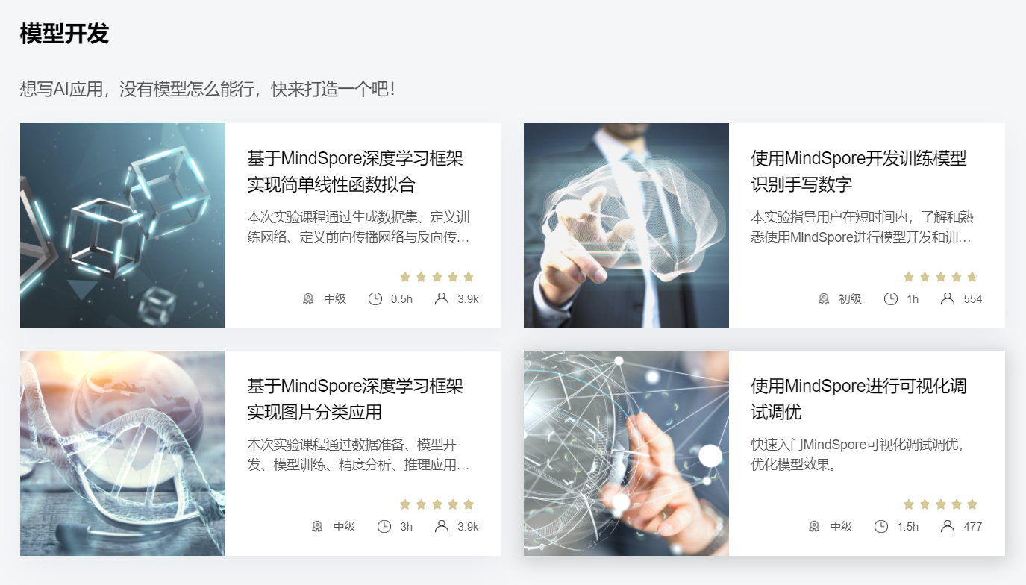
丰富的在线实验资源
在线实验链接：https://ascend.huawei.com/#/edu/experiment

Slide 21

昇腾开发者社区
http://ascend.huawei.com

